Slide 1
Проект по благоустройству площадки средней группы МКДОУ «Детский сад совхоза «Вторая пятилетка»
Выполнил воспитатель Цихотских. Е.А.

Slide 2
Цель: создание эмоционально – благоприятных условий пребывания детей в дошкольном учреждении через благоустройство территории и организацию познавательной, творческой, оздоровительной деятельности детей во время пребывания на воздухе на участках детского сада в теплое время года
Основание для разработки проекта:
Желание изменить уже сложившуюся среду территории детского сада, создать индивидуальный и стильный облик дошкольного учреждения, соответствующий общим законам организации пространства под открытым небом, интересный детям и родителям, позволяющий более интересно организовать свободную деятельность детей на природе.

Slide 3
Задачи:
Оборудование в соответствии с современными требованиями игровых площадок, цветников, тематических композиций;
Воспитание навыков бережного отношения к объектам, созданным руками человека;
Вовлечь в процесс работы педагогов, родителей, выявить среди родителей деловых партнеров.
Улучшить художественное оформление участка детского сада

Slide 4
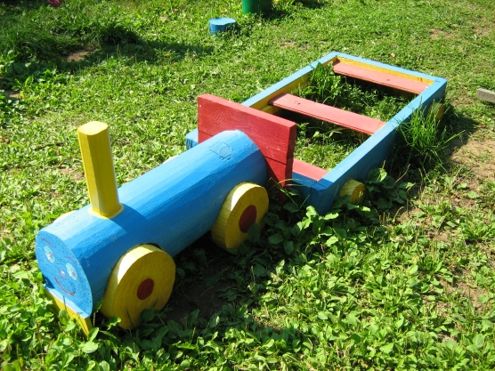
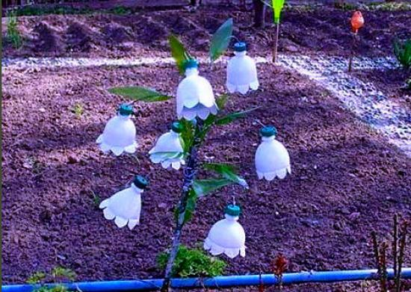
Практическая направленность
В ходе работы над проектом, появились следующие задумки:

Slide 5
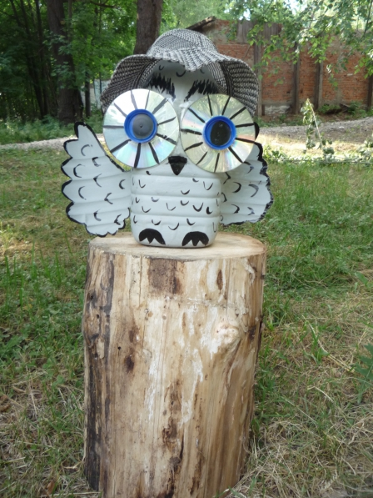
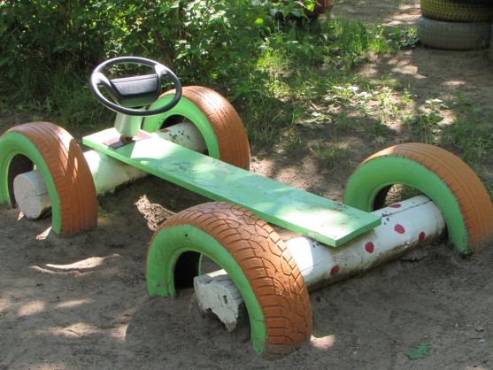

Slide 6
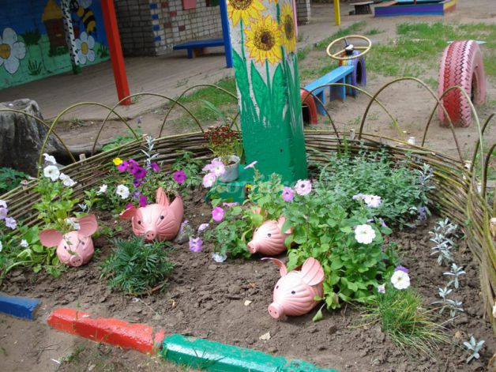

Slide 7
Сроки реализации
1 этап - теоретический (март 2015)
1) обследование территории;
2) родительское собрание «Объединение усилий ДОУ и семьи по благоустройству территории», сбор предложений по благоустройству территории детского сада;
3) разработка планов-схем благоустройства участков
2 этап - практический (апрель-сентябрь2015)
1) оформление участков в соответствии с задачами проекта и требованиями охраны жизни и здоровья детей:
- разбивка клумб, огородов в соответствии с проектом;
- создание зон эмоциональной разгрузки для детей;
- строительство песочных двориков, спортивного и игрового оборудования;
2) экологизация развивающей предметной среды мини-огородов, клумб .

Slide 8
Участники проекта
Сотрудники ДОУ.
Дети
Родители
Социальные партнеры.

Slide 9
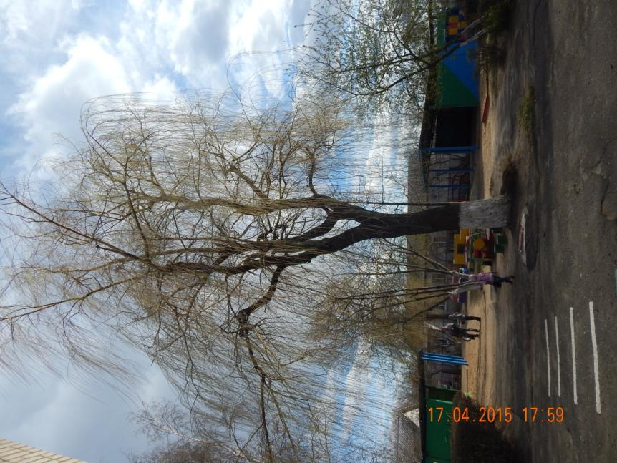
На территории нашего детского сада росло большое аварийное дерево.

Slide 10
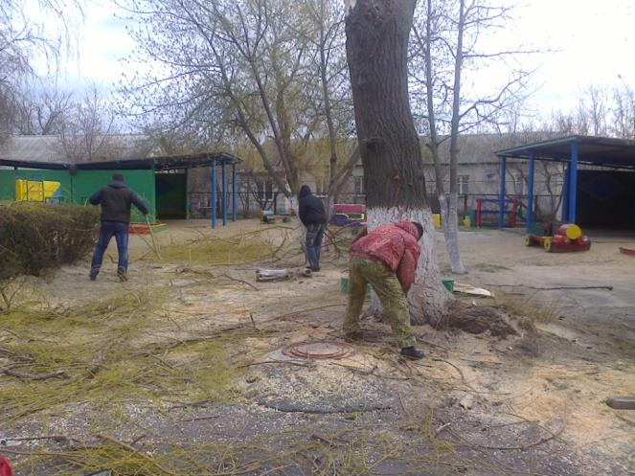
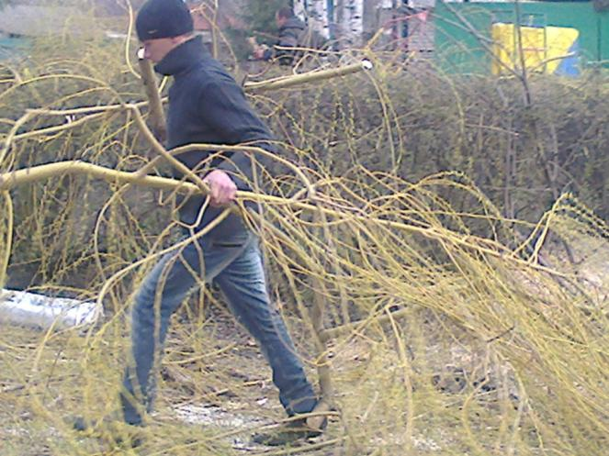
Привлечение родителей к уборке дерева.

Slide 11
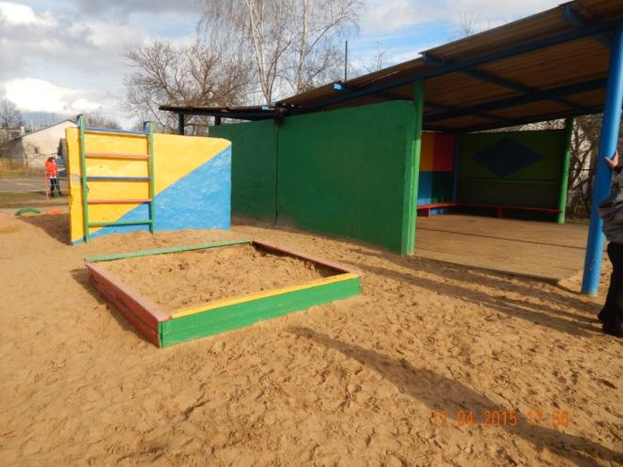
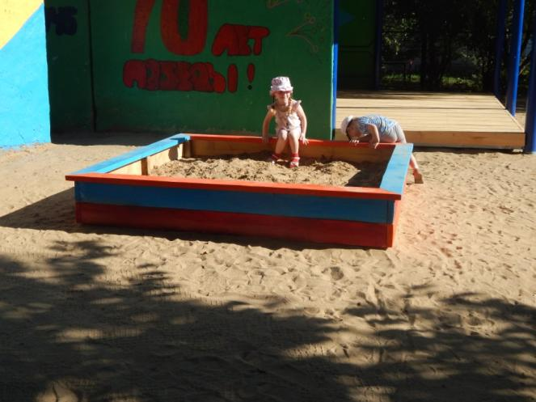
Постройка новой песочницы.

Slide 12
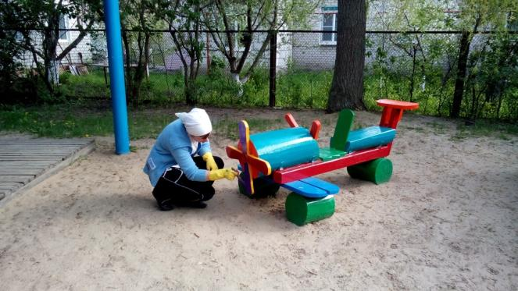
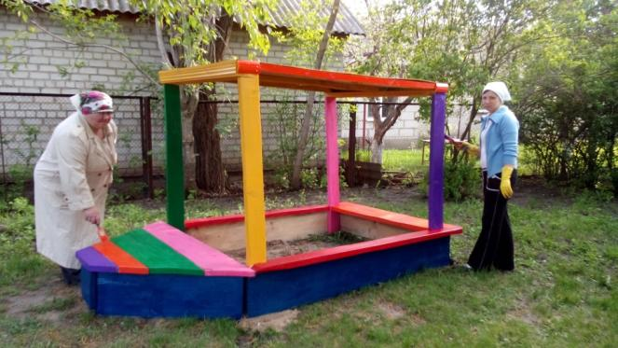
Покраска игрового оборудования.

Slide 13
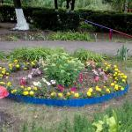
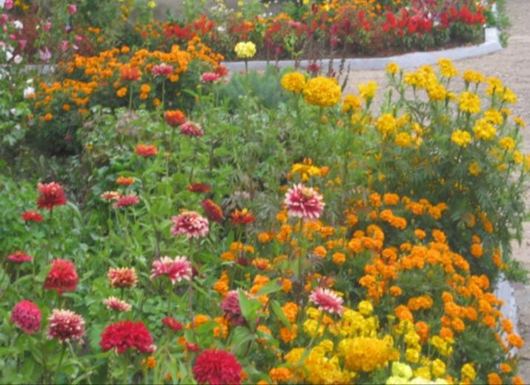
Озеленение территории.

Slide 14
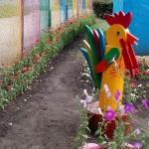
Сказочные герои.

Slide 15
Перспективы на будущее.
Для того , чтобы территория детского сада соответствовала задуманному предстоит еще много сделать. Конечно это планы не на один год. Но старт дан и начало положено. В дальнейшем требуется воплощение идей в жизнь совместными усилиями педагогов и родителей.

Slide 16
Спасибо за внимание!

